Slide 1
Strabismus
Synek, S.
KOO
LF MU

Slide 2
Rozdělení
Ortoforie
Strabismus
  Dynamický
    Latentní
    manifestní
  Paralytický

Slide 3
Okohybné svaly
4 přímé
2 šikmé

Slide 4
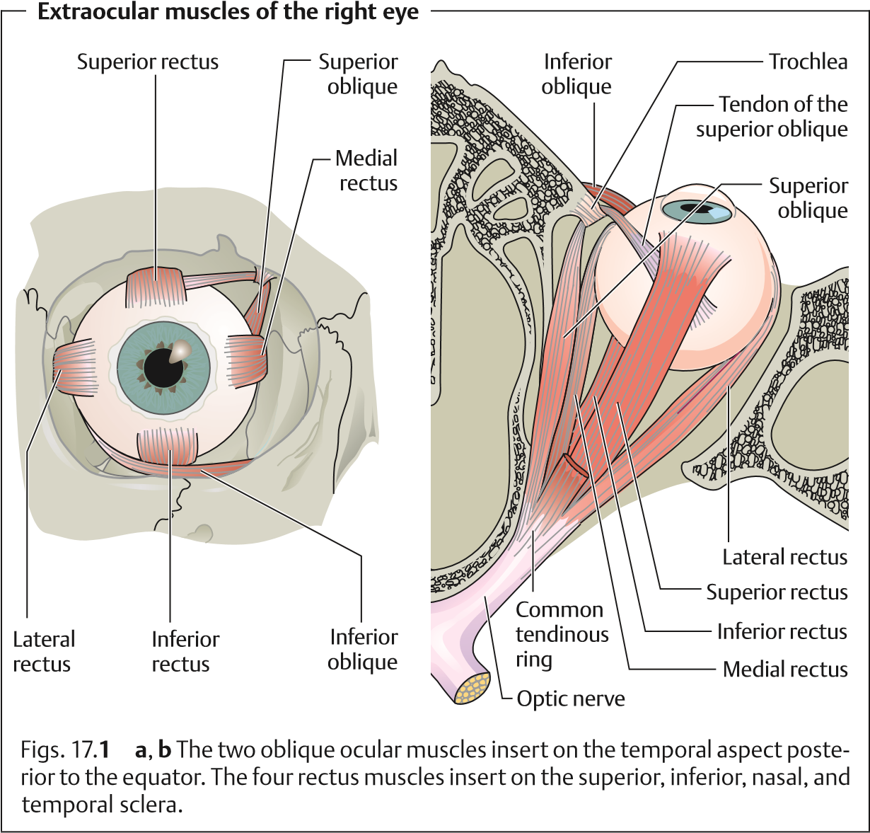

Slide 5
Inervace okohybných svalů
N. oculomotorius- většina svalů
N- abducent- zevní přímý sval
N. trochlearis- horní šikmý sval

Slide 6
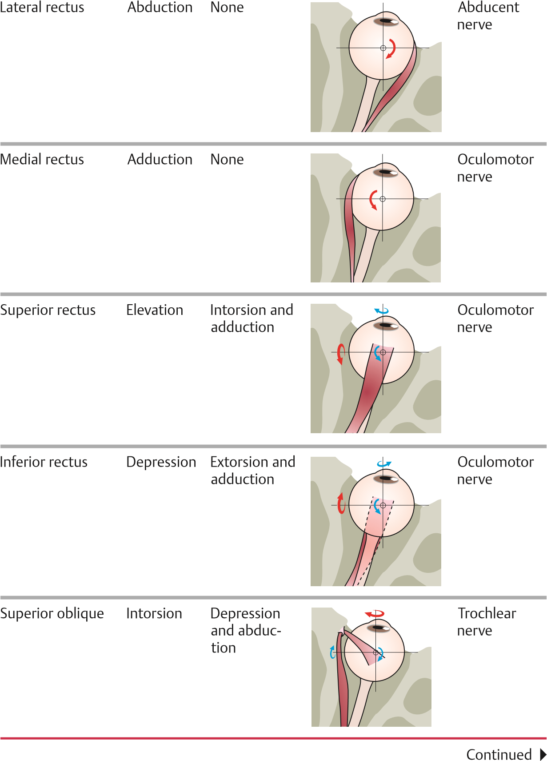

Slide 7
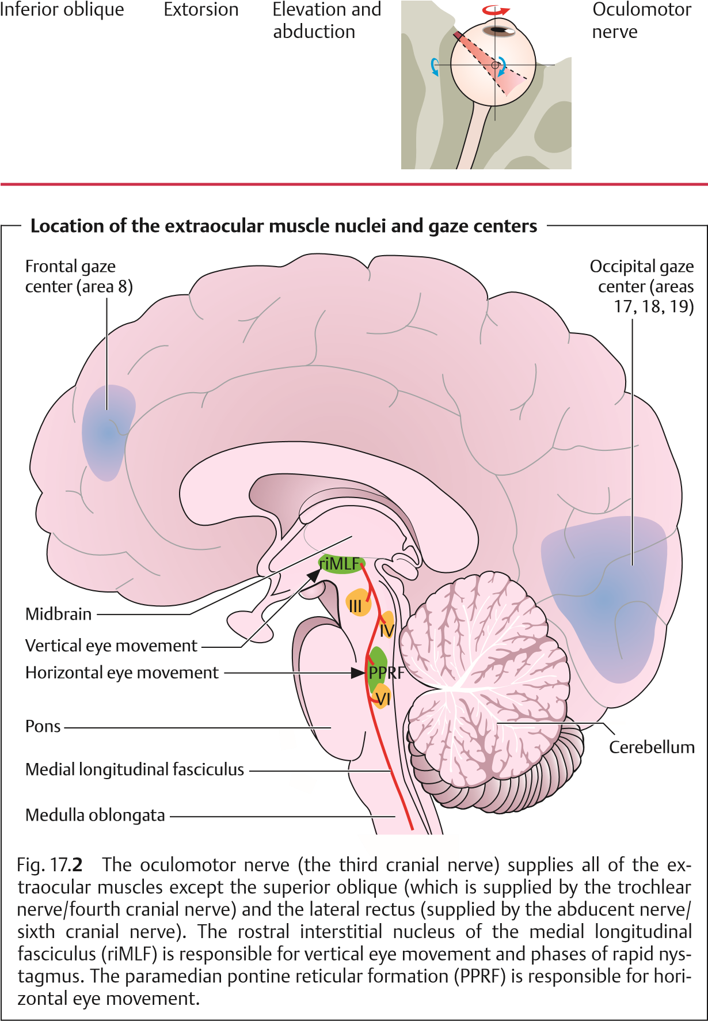

Slide 8








Podmínky prostorového vidění
Geometric and physiologic horopters
Pro vnímání prostorového vidění musí fixační bod ležet Panumském okrsku na horopteru
B
A
Fixation point
Panum’s area
Fixation point
B
A
Horopter
Fovea
Fovea
Fovea
Fovea
a
b
Fig. 17.
3
a Geometric horopter.
The light rays from the fixation point strike the
fovea centralis in both eyes in normal simultaneous vision. Objects A and B on the
geometric horopter are therefore projected to corresponding points on the retina.
b Physiologic horopter.
In a narrow range in front of and behind the horopter
(
Panum’s area), two retinal images can still be fused into one. Points A and B, which
lie outside Panum’s area, are projected to noncorresponding points on the retina.

Slide 9
Dynamický strabismus
Latentní
manifestní

Slide 10
Podle úchylky
Esotropie (forie) dovnitř
Exotropie (forie) zevně
Hypetropie(forie) nahoru
hypotropie (forie) dolu

Slide 11
Vyšetření latentního strabismu
Krycí a odkrývací test
Madoxova destička a Madoxův kříž
Stanovení fúze a fúzní rezervy (pouze 2/3 lze využít pro komfortní vidění) na troposkopu nebo prismaty

Slide 12
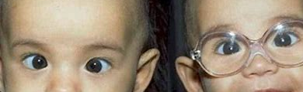
Léčba latentního šilhání
V případě astenopických obtíží- korekce refrakční vady, prismata, pleoptická léčba,

Slide 13
Vyšetření manifestního dynamického strabismu
Poloha rohovkového reflexu
Krycí test
Prizmastický test
Troposkop

Slide 14
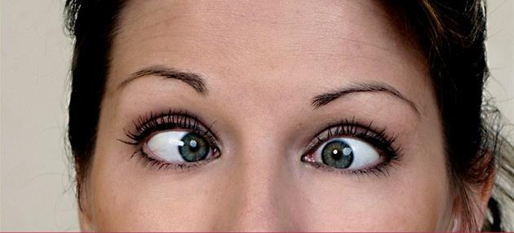
Esotropie (konvergentní strabismus)

Slide 15
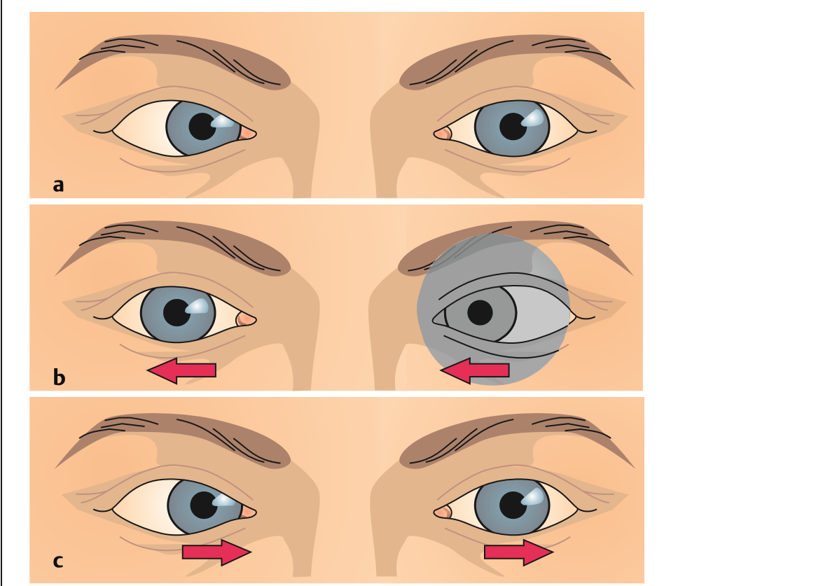
Krycí zkouška
Pravé oko šilhá dovnitř
Po zakrytí levého oka pravé oko fixuje a dívá se přímo
Po odkrytí levého oka pravé oko opět šilhá

Slide 16
Projevy dynamického šilhání
Osy oka nejsou paralelní
Může být kompenzační postavení hlavy
amblyopie

Slide 17
Léčba
Vyšetření refrakční vady v cykloplegii
Korekce
Vyšetření zrakové ostrosti
Léčba amblyopie- okluzí, penalizací,
Chirurgie- po zvládnutí amblyopie a navození binokulární spolupráce
Výjimka čistě akomodační strabismus se léčí optickou korekcí
U alternující strabismu neschopnost binokulární spolupráce a stereopse

Slide 18
Paralytický strabismus
Diplopie
Kompenzační postavení hlavy
Při obrně n. oculomotorius obrna i zvedače víčka

Slide 19
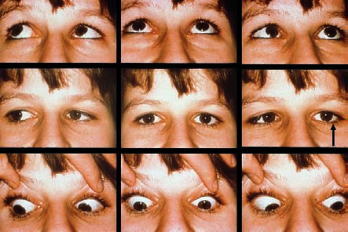
Obrana n. abducentu vlevo
Pohled rovně vlevo není možný
Left abducent nerve palsy
Fig. 17.
14
The
left eye remains
immobile in left
gaze (arrow).

Slide 20
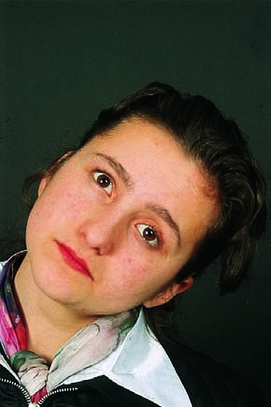
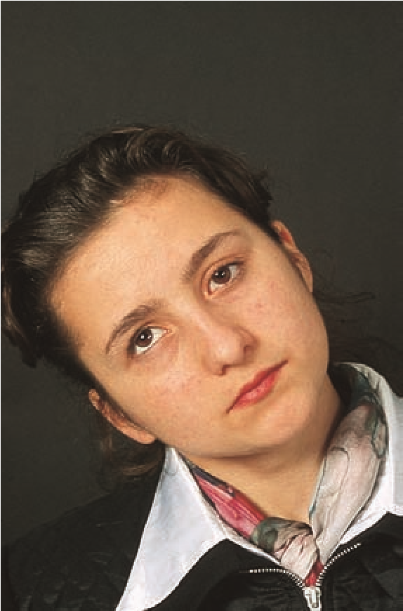
Kompenzační postavení hlavy při výškové úchylce
Bielschowsky head tilt test
Fig. 17.
17
a
When the patient tilts her
b
When the patient tilts her head to the
head to the left (toward the normal side),
right (toward the side of the paralyzed
the right eye does not deviate upward
muscle), the right eye deviates upward
when the normal left eye fixates.
when the normal left eye fixates.

Slide 21
Vyšetření paralytického šilhání
Motilita svalů v 6 pohledech ve směru funkce jednotlivých svalů
Hessovo plátno
Lancasterův test
Worthova světla

Slide 22
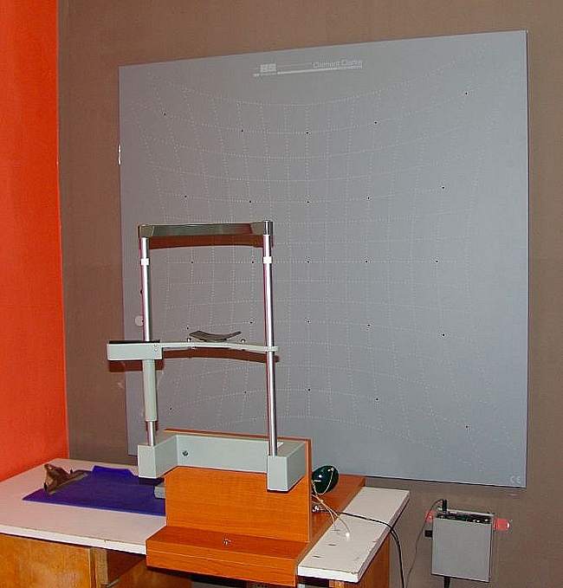
Hessovo plátno

Slide 23
Léčba paralytického šilhání
Dle příčiny- zánět nervů, svalů, trauma…
Léčba symptomatická – odstranění diplopie okluzí
Chirurgická léčba- navození jednoduchého binokulárního vidění při pohledu vpřed
U dětí možnost vzniku amblyopie

